Slide 1



Информационная система по работе с клиентами предприятий пищевой промышленности
Проект подготовили:
Иванова Татьяна,
Салагубова Анастасия
студенты, 4 курс, специальность «Прикладная информатика»
Научный руководитель:
Уразаева Татьяна Альфредовна
заведующая кафедрой ИСЭ, к.э.н., доцент каф. ИСЭ

Slide 2

Проблема
                Предприятия пищевой промышленности сталкиваются с такими проблемами как:
                Отсутствие свободного менеджера для оформления заявки клиента;
                Возможные потери и искажение данных клиента;
                В период большого спроса на товары, трудозатраты персонала значительно увеличиваются при обработке поступающих заявок;
                Анализ большого количества неупорядоченной информации для составления отчетности.
2

Slide 3

Решение
                Стартап-проект направлен на решение проблем взаимодействия клиентов с компанией, который позволит повысить уровень обслуживания клиентов, оптимизирует процессы работы с клиентской базой данных и увеличит эффективность продаж.
3

Slide 4
Цель проекта
                Целью проекта является разработка CRM-системы для взаимодействия с клиентами в ООО "Йошкар-Олинский Хладокомбинат".
3
4

Slide 5





Технология
                CRM-система для взаимодействия с клиентами будет создана на основе кодов языков программирования JavaScript и PHP для отображения интерактивного содержимого на веб-странице, а также стандартного языка разметки HTML и языка стилей CSS. При создании базы данных будет применяться веб-приложение PHPMyAdmin и СУБД MySQL. Для создания и отладки сайтов на локальном ПК под управлением ОС Windows будет использован локальный сервер и программная оболочка "Denwer", а для создания зарезервированного доменного имени для частного IP-адреса - "localhost"
3
5

Slide 6
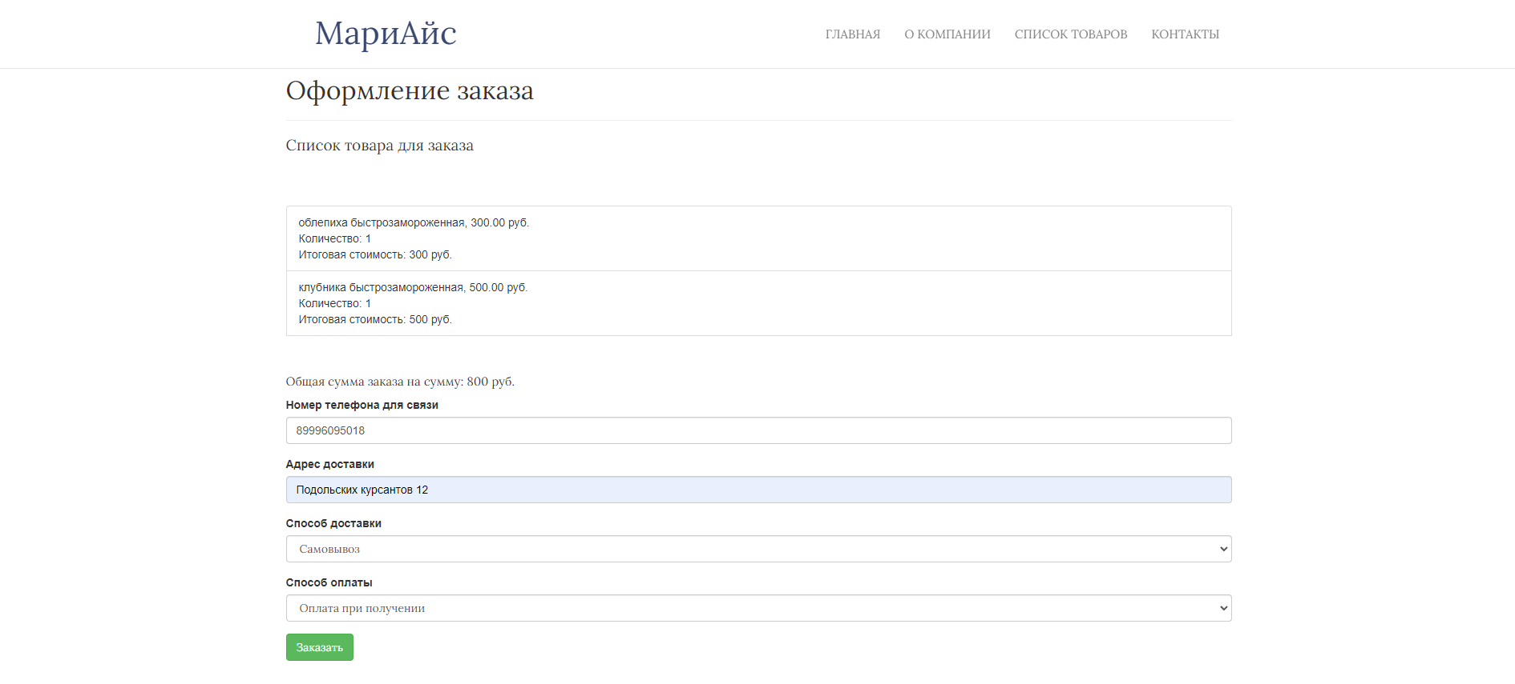
Продукт
                Итоговый продукт - это сервис, состоящий из web-сайта для взаимодействия с клиентами и управления продажами на предприятиях пищевой промышленности.
6

Slide 7

Целевой рынок
                В секторе рынка B2B потенциальными потребителями выступают: крупные, средние и малые предприятия пищевой промышленности России.
7

Slide 8
Конкуренты
CRM-система | Salesforce | Битрикс24 | Zoho CRM | NetHunt CRM | Oracle CRM
Облачная платформа | + | + | + | +
Интеграция с другими системами | + | + | + | + | +
Обширный функционал | + | + | + | + | +
Мобильность | + | + | + | +
Поддержка и обслуживание | + | + |  |  | +
Гибкость и настраиваемость | + | + | + | + | +
Масштабируемость |  | + |  |  | +
Стоимость за год в рублях | 297 804 | 134 280 | 156 789 | 123 879 | 234 566
8

Slide 9
Бизнес-модель
                В целях создания ценности и получения прибыли для ООО "Йошкар-Олинский Хладокомбинат", в разработанной CRM- системе предусмотрены механизмы продажи товаров и услуг. А именно: формы с подробным описанием номенклатурных позиций и формы для осуществления заказов, включая выбор товара, способа доставки и оплаты. Чтобы выстроить отношения между клиентами и сотрудниками организации, в системе предусмотрено хранение личных данных о покупателях, в связи с чем сотрудники могут беспрепятственно связываться с нужным клиентом для разрешения спорных вопросов. Для обратного взаимодействия, на web-сайте будет размещен в разделе "Контакты" номер телефона горячей линии компании для покупателей в целях их консультирования. Каналами продвижения системы могут быть: медийная реклама в социальных сетях и Email-маркетинг, включающий процесс отправки писем на электронную почту клиентов о новых товарах, акциях и скидках. Средствами привлечения ресурсов будут являться: участие в тендерах на разработку информационных систем, а также сотрудничество с партнерами для предоставления клиентам интегрированные решения.
9

Slide 10
Текущий статус проекта
                В ходе работы над стартап-проектом была разработана бизнес-идея и концепция самого проекта. Проект подан на акселерационную программу «ВолгаTECH».
10

Slide 11
План реализации проекта (Этапы)
Разработка бизнес –плана проекта;
Определение перечня показателей, которые необходимо учитывать при создании информационной системы по работе с клиентами предприятий пищевой промышленности;
Разработка алгоритмов работы системы;
Определение источников получения первичной информации;
Осуществление разработки системы;
Отладка и тестирование на предприятии.
11

Slide 12


Команда проекта
                Иванова Татьяна, студентка ФГБОУ ВО «ПГТУ»
                Салагубова Анастасия – лидер команды, студентка ФГБОУ ВО «ПГТУ»
12

Slide 13
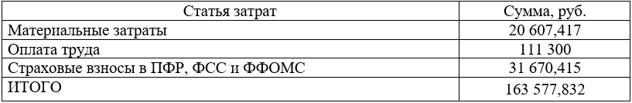
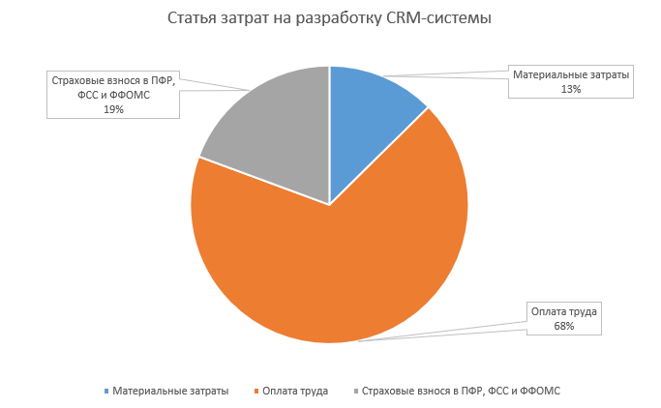
Финансовые показатели
                Стоимость разработки CRM-системы:
13

Slide 14
Предложение инвестору
                Предлагаем Вам инвестировать в CRM-систему для повышения эффективности работы, увеличения продаж и улучшения управления отношениями с клиентами. Вложив средства в нашу CRM-систему, Вы сможете укрепить свои позиции на рынке и получить стабильный доход.
14

Slide 15

СПАСИБО!
Салагубова А.С.
Иванова Т.А.
assalagubova@mail.ru
tatiana.ivanova13@mail.ru

